Slide 1





Doctorado en Ingeniería y Ciencias Ambientales - DICA
Curso:
Diseño y Análisis de Experimentos en Ingeniería y Ciencias Ambientales
Tema:
Práctica 4: Pruebas estadísticas (DBCA)
Docente:
-PhD. Christian René Encina Zelada
Estudiantes:
-Agatha Prado Gárate
-Gustavo De la Cruz Montalvo
-Jhonsy O. Silva López
-José Zevallos Ruiz
24 septiembre de 2024, LIMA – PERÚ

Slide 2






Contenido
1. Artículo
2. Objetivos
3. Marco teórico
4. Metodología
5. Resultados
6. Conclusiones y recomendaciones
Curso Diseño y Análisis de Experimentos en Ingeniería y Ciencias Ambientales

Slide 3
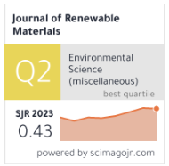
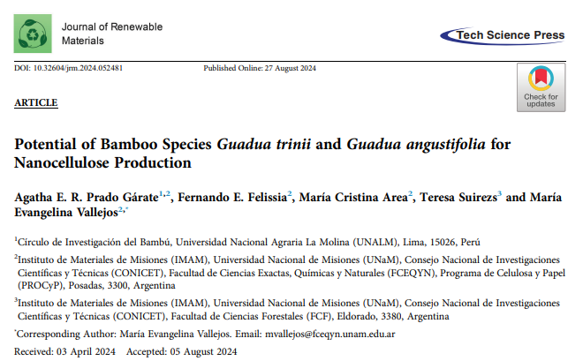
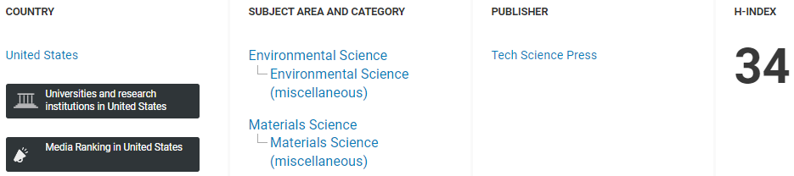
1. Artículo
Prado et al. (2024)
doi:10.32604/jrm.2024.052481
Curso Diseño y Análisis de Experimentos en Ingeniería y Ciencias Ambientales

Slide 4
2. Objetivos
Objetivo general
Aplicar pruebas estadísticas para analizar y comparar datos de tamaños de fibras evaluados con el equipo Bauer McNett, utilizando como base el artículo " Potential of Bamboo Species Guadua trinii and Guadua angustifolia for Nanocellulose Production"".
Objetivos específicos
Implementar el Diseño de Bloques Completos al Azar (DBCA) para controlar la variabilidad entre los bloques y facilitar la aplicación de métodos estadísticos rigurosos en el análisis de los datos de tamaño de fibras.
Aplicar el análisis de varianza (ANOVA) para determinar la existencia de diferencias significativas en el tamaño de las fibras de bambú, complementado con las pruebas de normalidad de Shapiro-Wilk y de homogeneidad de varianzas de Bartlett.
Realizar un análisis post-hoc mediante la prueba de Tukey para identificar comparaciones significativas entre las especies de bambú, y aplicar la prueba de Durbin-Watson para verificar la independencia de los residuos en el modelo.
Curso Diseño y Análisis de Experimentos en Ingeniería y Ciencias Ambientales

Slide 5

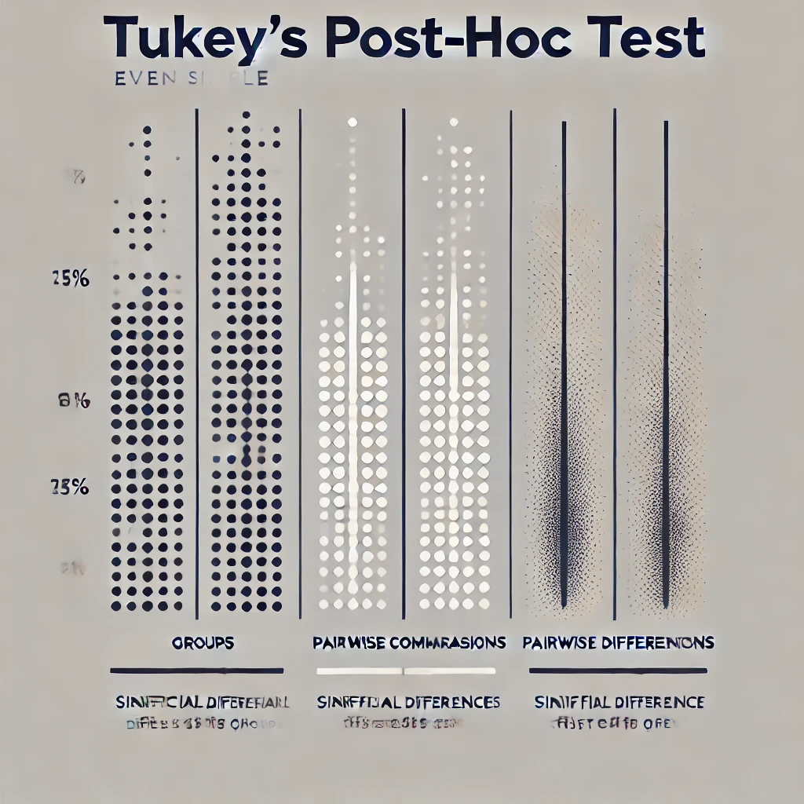

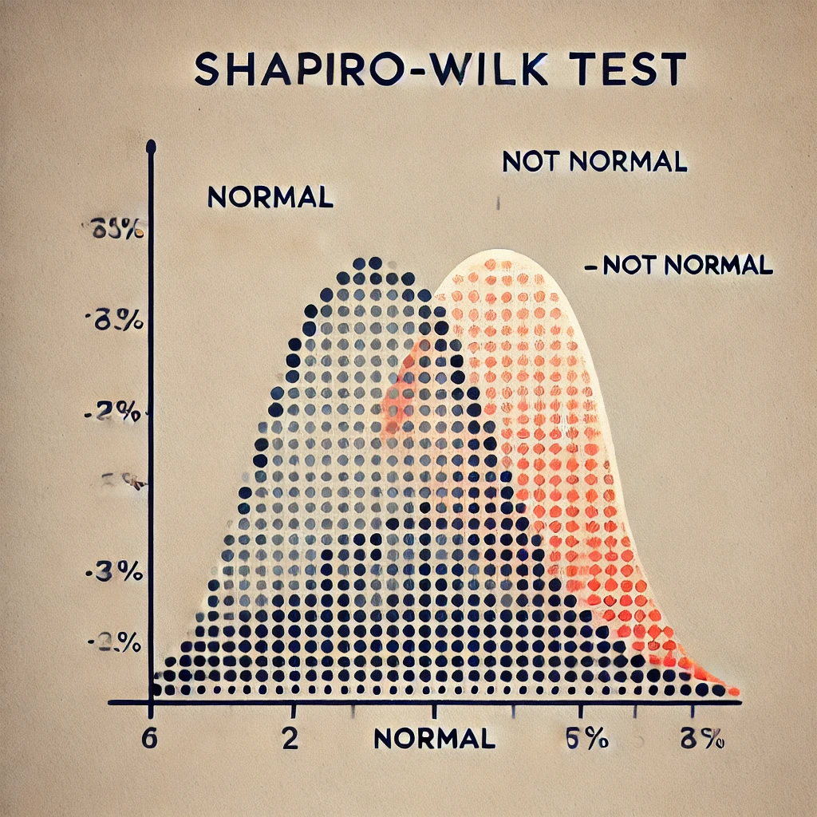
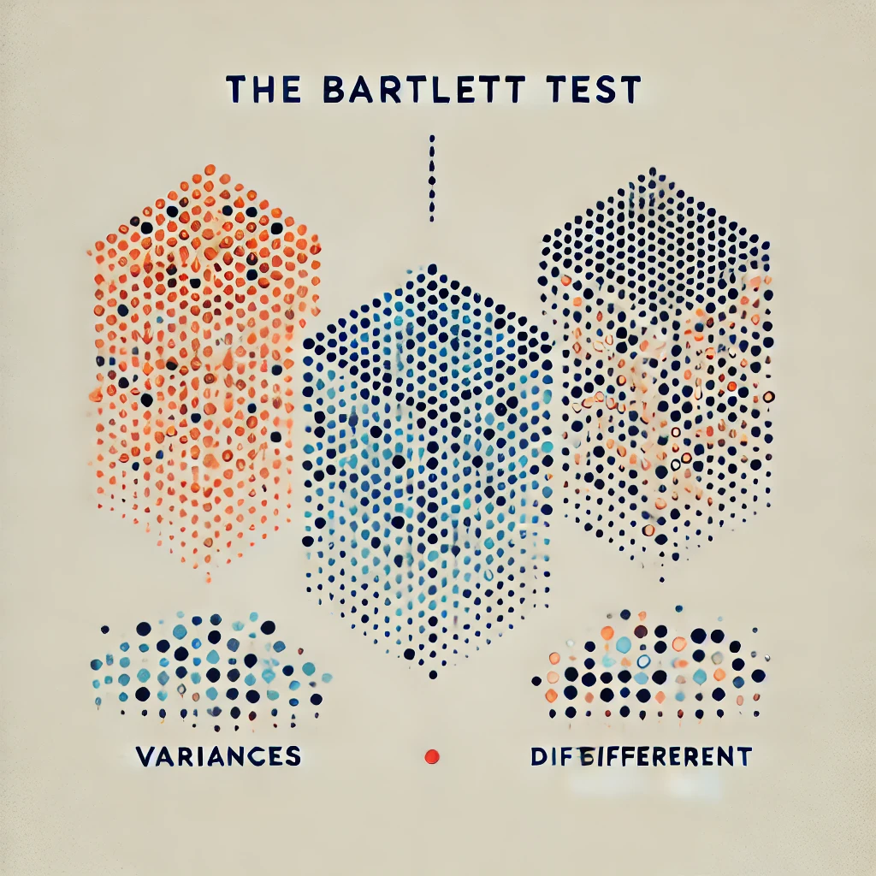
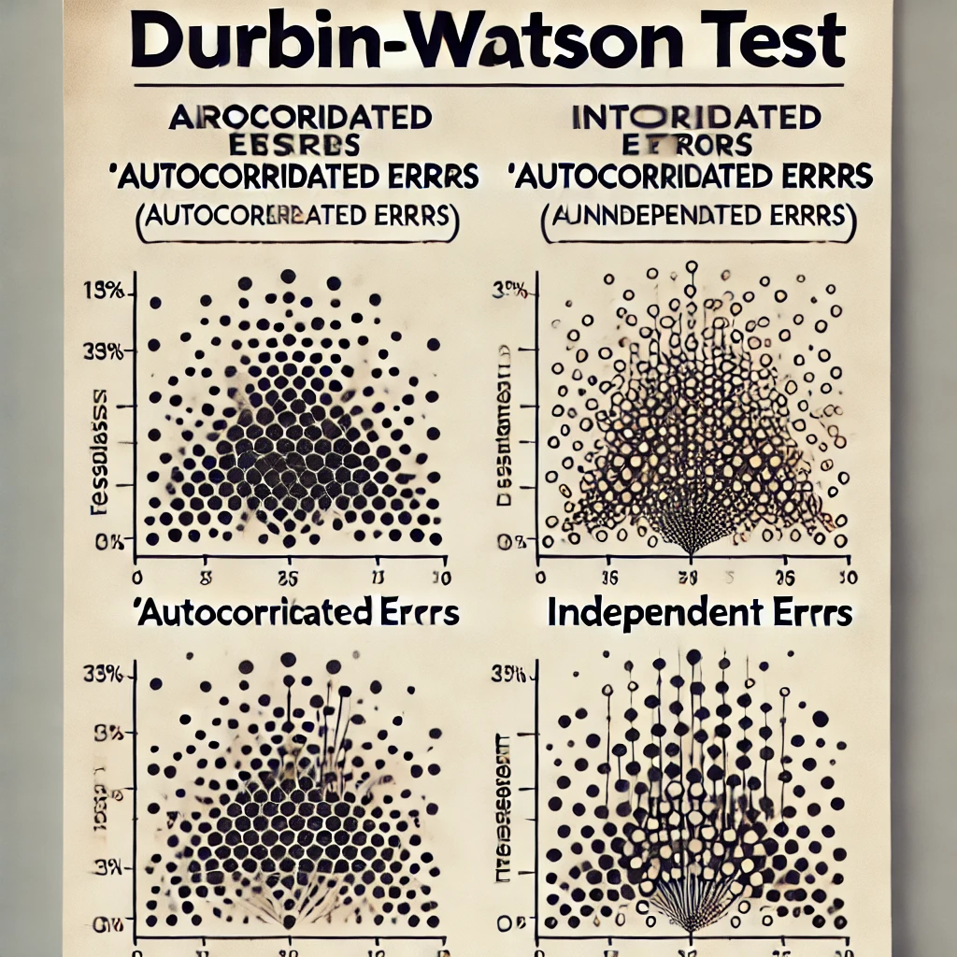
DBCA
3. Marco teórico
DBCA (Diseño de Bloques Completos al Azar)
ANOVA (Análisis de varianza)
Prueba Shapiro-Wilk
Prueba de Bartlett
Prueba de Tukey
Prueba de Durbin-Watson
ANOVA
EQUAL VARIANCES
DIFFERENT VARIANCES
AUTOCORRELATED ERRORS
INDEPENDENT ERRORS
Curso Diseño y Análisis de Experimentos en Ingeniería y Ciencias Ambientales

Slide 6
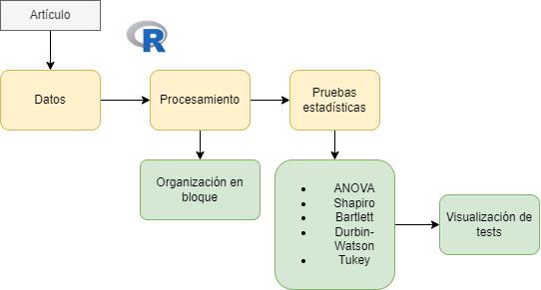
4. Metodología
Curso Diseño y Análisis de Experimentos en Ingeniería y Ciencias Ambientales

Slide 7
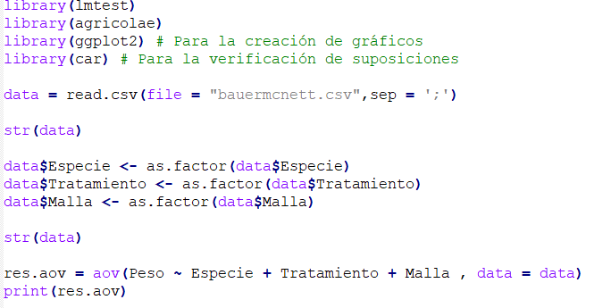
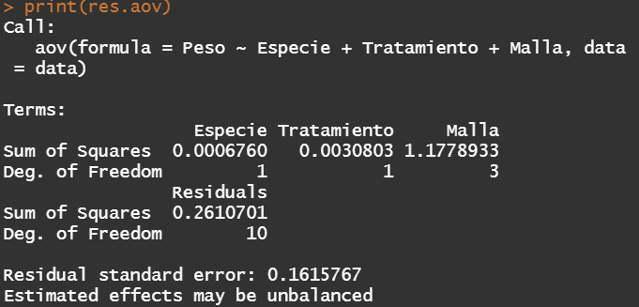
5. Resultados
Curso Diseño y Análisis de Experimentos en Ingeniería y Ciencias Ambientales

Slide 8

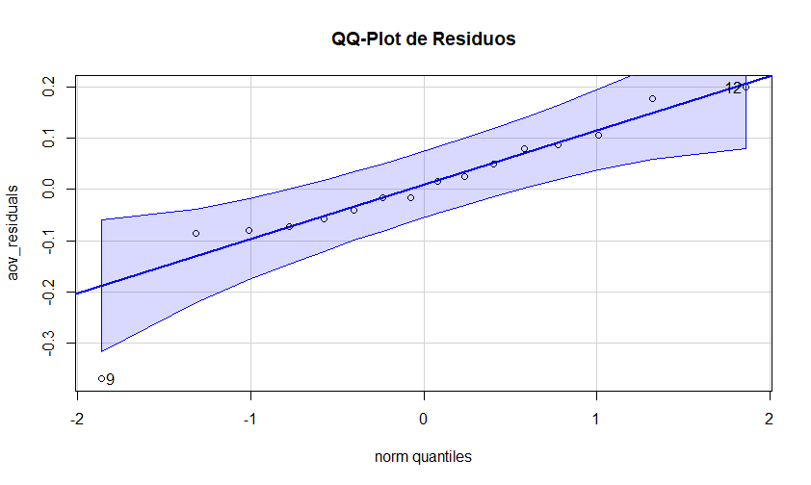
5. Resultados
El resultado de la prueba de normalidad de Shapiro-Wilk para los residuos del modelo muestra un estadístico W de 0.89791 y un valor p de 0.07441. Dado que el valor p es mayor que el nivel de significancia comúnmente utilizado (por ejemplo, 0.05), no hay suficiente evidencia para rechazar la hipótesis nula de que los residuos siguen una distribución normal. Esto sugiere que la suposición de normalidad de los residuos es razonablemente válida para el modelo de ANOVA analizado, cumpliendo así uno de los requisitos clave para la validez del ANOVA.
Curso Diseño y Análisis de Experimentos en Ingeniería y Ciencias Ambientales

Slide 9
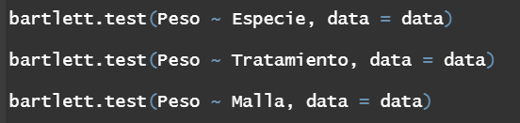
5. Resultados
Los resultados de las pruebas de Bartlett muestran que no hay evidencia de diferencias significativas en las varianzas para las variables "Especie" (valor p = 0.3079) y "Tratamiento" (valor p = 0.575), lo que sugiere que las varianzas son homogéneas entre los grupos definidos por estas variables. Sin embargo, en el caso de la variable "Malla", el valor p es 0.01692, lo cual indica que existen diferencias significativas en las varianzas entre los grupos, sugiriendo que la suposición de homogeneidad de varianzas no se cumple para "Malla".
Variable | K-cuadrado de Bartlett | Grados de libertad | Valor p | Conclusión
Especie | 1.0396 | 1 | 0.3079 | No hay evidencia de varianzas diferentes
Tratamiento | 0.31441 | 1 | 0.575 | No hay evidencia de varianzas diferentes
Malla | 10.203 | 3 | 0.01692 | Hay evidencia de varianzas diferentes
Curso Diseño y Análisis de Experimentos en Ingeniería y Ciencias Ambientales

Slide 10

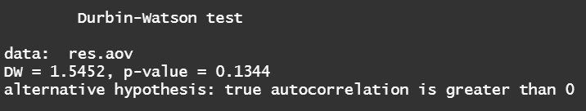
5. Resultados
El resultado de la prueba de Durbin-Watson muestra un estadístico DW de 1.5452 y un valor p de 0.1344. Dado que el valor p es mayor que el nivel de significancia comúnmente utilizado (por ejemplo, 0.05), no hay suficiente evidencia para rechazar la hipótesis nula de que no existe autocorrelación positiva en los residuos del modelo. En otras palabras, los residuos del modelo no presentan una autocorrelación significativa, y por lo tanto, se cumple la suposición de independencia de los errores para el modelo de ANOVA analizado.
Curso Diseño y Análisis de Experimentos en Ingeniería y Ciencias Ambientales

Slide 11
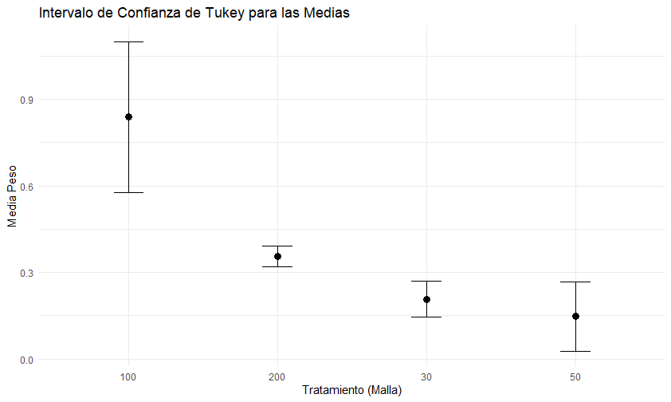
5. Resultados
Los resultados de la prueba de Tukey HSD muestran que hay diferencias significativas en el "Peso" entre los diferentes niveles de "Malla". El análisis se realizó con un nivel de significancia del 5% (α = 0.05), utilizando la media cuadrática del error (MSerror = 0.0261) y 10 grados de libertad para el error. La prueba clasificó los niveles de "Malla" en dos grupos homogéneos: la malla de 30 micras fue significativamente diferente de las demás (etiquetada con la letra "a"), mientras que las mallas de 50, 100 y 200 micras no presentaron diferencias significativas entre sí (etiquetadas con la letra "b"). Esto indica que la malla de 30 micras tiene un peso significativamente mayor, mientras que las otras mallas comparten características similares respecto a esta variable. La media del peso fue más alta para la malla de 30 (0.839025) y la más baja para la malla de 200 (0.147925).
Curso Diseño y Análisis de Experimentos en Ingeniería y Ciencias Ambientales

Slide 12
6. Conclusiones y recomendaciones
Se recomienda el uso de estas pruebas estadísticas en cualquier estudio experimental donde sea necesario garantizar la validez y la robustez de los resultados. Además, es crucial verificar que se cumplan los supuestos del modelo antes de interpretar los resultados, utilizando las pruebas de normalidad, homogeneidad de varianzas y autocorrelación para asegurar que las conclusiones derivadas del análisis sean confiables.
Curso Diseño y Análisis de Experimentos en Ingeniería y Ciencias Ambientales

Slide 13
Doctorado en Ingeniería y Ciencias Ambientales - DICA
Curso:
Diseño y Análisis de Experimentos en Ingeniería y Ciencias Ambientales
Tema:
Práctica 4: Pruebas estadísticas (DBCA)
Docente:
-PhD. Christian René Encina Zelada
Estudiantes:
-Agatha Prado Gárate
-Gustavo De la Cruz Montalvo
-Jhonsy O. Silva López
-José Zevallos Ruiz
24 septiembre de 2024, LIMA – PERÚ

